Slide 1
Нові професійні ролі вчителя-філолога в контексті завдань сучасної української школи
Лідія ВЕЧОРКО, консультант
КУ “ Зарічненський ЦПРПП”

Slide 2


Slide 3
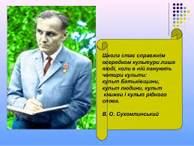
В.О.Сухомлинський:
Школа стає справжнім осередком культури лише тоді, коли в ній панують чотири культи:
культ Батьківщини,
культ людини,
культ книжки і
культ рідного слова.
«Не програма, не підручник і не метод вирішують успіх справи, а особистість і лише особистість учителя».
Notes:
Визначальним та актуальним наразі залишається досвід педагогічної діяльності Василя Сухомлинського.
3

Slide 4


Якою повинна бути освіта у майбутньому? Якою повинна бути Нова українська школа? Які ролі повинні виконувати учитель і якими компетентностями володіти?

Slide 5

Сучасне освіти – майбутнє суспільства
Система освіти має відповідати потребам суспільства.
Зміни у суспільстві ведуть до зміни в освіті.
Система освіти має випереджати потреби суспільства.
Notes:
Спостерігається загальна світова тенденція до глобалізації економіки та все більшої регіональної ідентифікації.
5

Slide 6
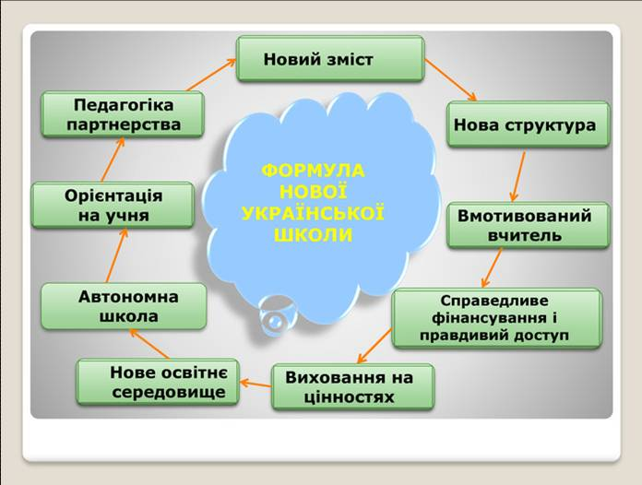

Slide 7
Формула Нової школи складається з
8 ключових компонентів:
Новий зміст освіти, заснований на формуванні компетентностей, необхідних для успішної самореалізації в суспільстві;
1
Умотивований учитель, який має свободу творчості й розвивається професійно;
2
Наскрізний процес виховання, який формує цінності;
3
Децентралізація та ефективне управління, що надасть школі реальну автономію;
4

Slide 8
Формула Нової школи складається з
8 ключових компонентів:
Педагогіка, що ґрунтується на партнерстві між учнем, учителем і батьками;
5
Орієнтація на потреби учня в освітньому процесі, дитиноцентризм;
6
Нова структура школи, яка дозволяє добре засвоїти новий зміст і набути компетентності для життя;
7
Справедливий розподіл публічних коштів, який забезпечує рівний доступ усіх дітей до якісної освіти.
8

Slide 9
11 ключових компетентностей Нової української школи:
1
Спілкування державною (і рідною у разі відмінності) мовами
2
Спілкування іноземними мовами
3
Математична грамотність
4
Компетентності в природничих науках і технологіях
5
Інформаційно-цифрова компетентність

Slide 10
11 ключових компетентностей Нової української школи:
6
Уміння навчатися впродовж життя
7
Соціальні і громадянські компетентності
Підприємливість
8
Загальнокультурна грамотність
9
Екологічна грамотність і здорове життя
10
Фінансова грамотність, що передбачає ініціативність, готовність брати відповідальність за власні рішення, вміння організовувати свою діяльність для досягнення цілей
11

Slide 11

Спільними для всіх компетентностей є такі:
• уміння читати і розуміти прочитане;
• уміння висловлювати думку усно і письмово;
• критичне мислення;
• здатність логічно обґрунтовувати позицію;
• ініціативність;
• творчість;
• уміння вирішувати проблеми,
• уміння оцінювати ризики та приймати
рішення;
• уміння конструктивно керувати
емоціями, застосовувати емоційний
інтелект;
• здатність до співпраці в команді.

Slide 12
Три рівні компенетностей
Предметні – формуються засобами навчальних предметів.
Міжпредметні – належать до групи предметів або освітніх галузей.
Найбільш універсальними є ключові компетентності, які формуються засобами міжпредметного і предметного змісту.

Slide 13
Наскрізні змістові лінії:
Наскрізні освітні лінії – один із головнях трендів сучасної освіти. Це соціально значима надпредметні теми, які є інструментом;
формування у школярів уявлення про суспільство в цілому. Також вони допомагають розвивати здатність застосовувати отримані знання у різних ситуаціях, формувати світогляд.

Slide 14
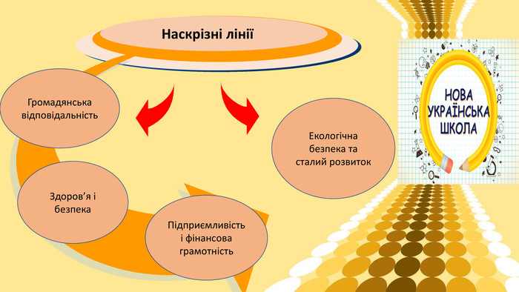

Slide 15
Предметні змістові лінії
Емоційно-ціннісна
Літературознавча
Предметні змістові лінії
Предметні змістові лінії
Загальнокультурна
Компаративна

Slide 16
Предметні змістові лінії
Емоційно-ціннісна
Літературознавча
Загальнокультурна
Компаративна

Slide 17
Нова школа базується на новому змісті:
теоретичне навчання замінять компетентнісним підходом, тобто здобуттям реальних навичок і умінь;
учень має отримати базовий стійкий набір принципів, щоб далі самостійно визначати свій життєвий шлях;
стосунки між учнем, учителем, батьками, громадськістю мають бути партнерськими, а не ієрархічними.

Slide 18

Нова школа працюватиме на засадах
«педагогіки партнерства»
Основні принципи цього підходу:
• повага до особистості;
• доброзичливість і позитивне ставлення;
• довіра у відносинах, стосунках;
• діалог - взаємодія - взаємоповага;
• розподілене лідерство (проактивність, право вибору та відповідальність за нього, горизонтальність зв'язків);
• принципи соціального партнерства (рівність сторін, добровільність прийняття зобов'язань, обов'язковість виконання домовленостей).

Slide 19


Модель сучасного вчителя
в інноваційному просторі
Інформаційна сфера
Інформаційно - компетентний
Інформаційно - компетентний
Громадянсько – правова сфера
Громадянин
Громадянин
Гуманістична сфера
Гуманіст
Гуманіст
Художньо – естетична сфера
Цінитель краси
Цінитель краси
Науково – пізнавальна сфера
Дослідник
Дослідник
Культурна сфера
Культурний
Культурний
Здоров'язбері-гаюча сфера
Здоровий
Здоровий

Slide 20
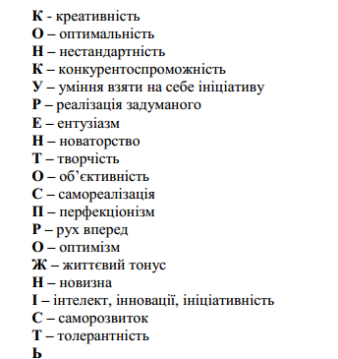
Риси притаманні моделі конкурентноспроможного вчителя

Slide 21

УЧИТЕЛЬ ЦИФРОВОЇ ЕПОХИ
Інноватор: цікавиться новими тенденціями у світі, практикує інноваційні методики й технології
Агент змін: заохочує та проводить постійний аналіз і рефлексію; ініціює альтернативні думки; сприяє процесу змін і розвитку
Наставник: невидимий організатор процесів пізнання (прояв зацікавлення, висування гіпотез, постановки запитань, дослідження проблем)
Фасилітатор – помічник; той, хто надихає.
Ментор – наставник, який ділиться власним досвідом
Notes:
Учитель цифрової епохи: виклики, завдання, песпективи.
21

Slide 22

УЧИТЕЛЬ ЦИФРОВОЇ ЕПОХИ
Менеджер: управління всіма процесами, які супроводжують становлення особистості
Едвайзер – людина з глибокими знаннями в конкретній галузі, здебільшого практик, а не теоретик, опікується пристосуванням підопічного до практичних дій
Модератор – особа, що веде конференцію чи обговорення і стежить за додержанням правил; той, хто налагоджує комунікативну взаємодію
Тьютор – той, хто формує цілісну особистість, працює з 5 сферами: інтелект, воля, емоції, фізичний та духовний розвиток
Коуч - наставник, який допомагає досягти поставленої мети (діти 16 років)
Notes:
Учитель цифрової епохи: виклики, завдання, песпективи.
22

Slide 23

Професійна діяльність
ПРАЦЮВАТИ ЗА ТИПОВИМИ НАВЧАЛЬНИМИ ПРОГРАМАМИ МОН УКРАЇНИ
АКАДЕМІЧНА СВОБОДА: СВОБОДА ВИКЛАДАННЯ, СВОБОДА ВІД ВТРУЧАННЯ В ПЕДАГОГІЧНУ ДІЯЛЬНІСТЬ, ВІЛЬНИЙ ВИБІР ФОРМ, МЕТОДІВ І ЗАСОБІВ НАВЧАННЯ, ЩО ВІДПОВІДАЮТЬ ОСВІТНІЙ ПРОГРАМІ
РОЗРОБЛЕННЯ ТА ВПРОВАДЖЕННЯ АВТОРСЬКИХ НАВЧАЛЬНИХ ПРОГРАМ, ПРОЄКТІВ, ОСВІТНІХ МЕТОДИК І ТЕХНОЛОГІЙ, МЕТОДІВ І ЗАСОБІВ, НАСАМПЕРЕД МЕТОДИК КОМПЕТЕНТНІСНОГО НАВЧАННЯ

Slide 24

Професійна діяльність
ПІДВИЩЕННЯ КВАЛІФІКАЦІЇ: ВІЛЬНИЙ ВИБІР ОСВІТНІХ ПРОГРАМ, ФОРМ НАВЧАННЯ, ЗАКЛАДІВ ОСВІТИ, УСТАНОВ І ОРГАНІЗАЦІЙ, ІНШИХ СУБ’ЄКТІВ ОСВІТНЬОЇ ДІЯЛЬНОСТІ
АТЕСТАЦІЯ – ОБОВ’ЯЗКОВА
СЕРТИФІКАЦІЯ – ДОБРОВІЛЬНА (ВЧИТЕЛІ ПОЧАТКОВИХ КЛАСІВ)

Slide 25
Учитель – творець уроку
Нехай заслужено пишаються своїми великими відкриттями вчені, нехай гордяться своїми патентами винахідники, нехай не без підстав уважають свою місію особливо вагомою медики, священики, державні діячі, але коли до класу заходить педагог і розпочинається священне дійство, ім’я якому урок, кермо планети і доля людства, його майбутнє – саме в руках учителя.
Борис Степанишин, педагог,
літературознавець, громадський діяч

Slide 26

Урок як форма навчання
З уроку починається освітній процес, уроком він і закінчується. Усе інше в школі грає хоча й важливу, але допоміжну роль, доповнюючи і розвиваючи все те, що закладається в ході уроку.
Чи знаємо ми тих кого навчаємо?
Обов’язок учителя – зрозуміти потреби кожної дитини, дібрати відповідну методику навчання, а також допомогти дітям самостійно розвиватися?

Slide 27

Сучасний урок
        Сучасний урок має бути синкретичним:
        по-перше, компетентнісно зорієнтованим на формування ключових і предметних компететентностей,
        по-друге, інноваційним із огляду на використання технічних засобів і цифрових технологій,
        по-третє, спрямованим на формування цінностей – свободи, демократії та права.
        Усі три умови підпорядковані загальній концепції – дитиноцентризму, коли епіцентром уроку є сама дитина. Дотримання цих трьох умов є запорукою ефективного уроку та формування патріотів України, майбутніх відповідальних громадян Європи і світу.

Slide 28
Нормативно-правові основи сучасного уроку
3. Закон України «Про освіту» (2017): освіта є компетентнісною; кожен має право на доступну та якісну освіту; навчання впродовж життя.
4. Концепція «Нова українська школа» (2017): дитиноцентризм, педагогіка партнерства, компетентнісний зміст освіти, нова структура школи.
5. Закон УКРАЇНИ «Про повну загальну середню освіту» (2020): реальна педагогічна автономія вчителя у:
створенні програм; розробці власної системи оцінювання та заохочення учня (зі створенням шкали переведення у 12-бальну шкалу); підвищенні кваліфікації за власним вибором та за кошт держави.
6. Навчальні програми: крім предметної, визначено загальну мету середньої освіти – розвиток і соціалізація особистості учня в умовах глобальних змін і викликів.

Slide 29
Нормативно-правові основи сучасного уроку
Для ефективного здійснення професійної діяльності вчитель має бути обізнаним не лише в межах свого предмета, а й у галузі сучасної освіти взагалі, зокрема знати:
1. Національна стратегія розвитку освіти в Україні на 2012– 2021 роки: доступність якісної, конкурентоспроможної освіти для громадян України; забезпечення особистісного розвитку людини згідно з її індивідуальними задатками, здібностями, потребами на основі навчання упродовж життя.
2. Державний стандарт базової і повної загальної середньої освіти (2011): ґрунтується на засадах особистісно зорієнтованого, компетентнісного і діяльнісного підходів.

Slide 30
Сучасний компетентнісно спрямований урок повинен будуватися за таким алгоритмом:
1. Конкретизація загальної мети (цілі) уроку. (Визначення предметної та ключової (ключових) компетентностей до конкретного уроку).
2. Поділ змісту теми на навчальні ситуації в залежності від його структури — теоретичні знання, знання способів діяльності, знання в дії або вміння тощо.
3. Формулювання цільового завдання до кожної навчальної ситуації.
4. Вибір методів навчання, адекватних цільовим завданням за їх дидактичними функціями (засвоєння, формування, узагальнення) та змісту навчального матеріалу (теоретичний, емпіричний чи практичний).

Slide 31
Сучасний компетентнісно спрямований урок повинен будуватися за таким алгоритмом:
4. Вибір методів навчання, адекватних цільовим завданням за їх дидактичними функціями (засвоєння, формування, узагальнення) та змісту навчального матеріалу (теоретичний, практичний).
5. Вибір форм організації навчальної діяльності учнів (парна, групова, індивідуальна, фронтальна чи їх оптимальне поєднання) відповідно змісту та методів роботи.
6. При виборі змісту, методів і форм – орієнтація на цільову установку й очікуваний результат на кожному етапі.

Slide 32
Правила для побудови компетентнісного уроку
Головним є не предмет, якому ви навчаєте, а особистість, яку ви формуєте.
Не предмет формує особистість, а вчитель своєю діяльністю, пов'язаною з вивченням предмета.
На виховання активності не шкодуйте ні часу, ні зусиль. Сьогоднішній активний учень — завтрашній активний член суспільства.
Ставте учнів у ситуації, котрі вимагають виявлення та пояснення розбіжностей між фактами, що спостерігаються, та наявним знанням.

Slide 33
Правила для побудови компетентнісного уроку
Допомагайте учням оволодіти найбільш продуктивними методами навчально– пізнавальної діяльності, навчайте їх вчитися.
Слід якомога частіше використовувати питання «чому?», щоб навчити мислити причинно-розуміння причинно-наслідкових зв'язків є обов'язковою умовою розвивального навчання.
Пам'ятайте, що насправді знає не той, хто переказує, а той, хто застосовує на практиці.
Привчайте учнів думати та діяти самостійно. Поступово відходьте від механічних переказів, дослівного відтворення.
Творче мислення розвивайте всебічним аналізом проблем, пізнавальні, вправи розв'язуйте кількома способами, частіше практикуйте творчі завдання.

Slide 34
Правила для побудови компетентнісного уроку
Вчителі з української мови та літератури, зарубіжної літератури, мають слідкувати за способом та формою висловлення думки учнів.
Слід частіше показувати учням перспективи їх навчання.
Використовуйте схеми, плани, щоб забезпечити засвоєння системи знань.
Оскільки міцність запам'ятовування інформації, що засвоєна у вигляді логічних структур, є більш високою, ніж міцність розрізнених знань, закріплювати слід ті знання, що подані у цілісних логічних структурах.

Slide 35
Правила для побудови компетентнісного уроку
Навчайте так, щоб учень розумів, що навчання є для нього життєвою необхідністю. Пояснюйте школярам, що кожна людина знайде своє місце в житті, якщо навчиться всьому, що необхідно для реалізації її життєвих планів.

Slide 36
Правила для побудови компетентнісного уроку
У значних блоках інформації легше встановлюються логічні зв'язки, чіткіше простежується головна думка, котру легше виділити й показати учням.
У процесі навчання обов'язково враховуйте індивідуальні особливості кожного учня, об'єднуйте в диференційовані підгрупи учнів з однаковим рівнем.
Вивчайте і враховуйте життєвий досвід учнів, їх інтереси, особливості розвитку.
Будьте обізнаними з останніми науковими досягненнями із свого предмета.
Заохочуйте дослідницьку роботу школярів. Знайдіть можливості ознайомити їх із технікою експериментальної роботи, обробкою першоджерел і довідкових матеріалів.

Slide 37
Тип уроку
Формування компетентностей;
розвитку компетентностей;
перевірки та/або оцінювання досягнення компетентностей;
корекції основних компетентностей.
Урок засвоєння нових знань.
Урок формування нових умінь і навичок.
Урок комплексного застосування знань, умінь, навичок .
Урок узагальнення і систематизації знань.
Урок перевірки і корекції знань, умінь і навичок .
Комбінований урок.

Slide 38
Сучасні типи уроків
Особистісно зорієнтований урок..
2. Компетентнісно орієнтований урок..
3. Урок за технологією розвивального навчання.
4. Урок за технологією проєктного навчання.
5. Урок за технологією інтенсивного навчання.
6. Біоадекватний урок.
7. Урок за технологією інтерактивного навчання.

Slide 39
Вимоги до структури уроку включають:
чітко визначені цілі та завдання уроку;
визначення типу уроку, органічний зв'язок всіх частин уроку;
зв'язок уроку з попереднім уроком і закласти перспективу на наступний урок;
вибір оптимальних, виходячи із цілей і завдань уроку, методів вивчення і закріплення нового матеріалу;
оптимальність домашнього завдання (форма, обсяг, запис у щоденнику, облік індивідуальних особливостей і т. д.).

Slide 40
Вимоги до техніки проведення уроку припускають:
певний ритм і темп уроку оптимальний для учнів класу;
сприятливий психологічний клімат на уроці (взаємна доброзичливість, готовність учителя прийти па допомогу учневі і т. д.);
взаємне співробітництво вчителя й учнів, педагогічний такт;
використання різних видів діяльності учнів, підтримувати інтерес до уроку.

Slide 41
Ядро(основа уроку) включає ті елементи(етапи уроку), які вирішують основну освітню мету уроку
Перевірка домашнього завдання;
актуалізація опорних знань;
мотивація освітньої діяльності;
повідомлення теми, мети, завдань уроку;
повідомлення домашнього завдання;
рефлексія;
підбиття підсумків уроку

Slide 42
Сучасні педагогічні технології:
1. Особистісно зорієнтованого навчання.
2. Розвивального навчання.
3. Проєктного навчання.
4. Модульного навчання.
5. Ігрові технології.
6. Інтерактивного навчання.
7. Комп’ютерні технології.
8. Тестові технології.
9. Технологія інтенсивного навчання.
10. Критичного мислення.
11. Інформаційні.

Slide 43
Особливості компетентнісного уроку словесності
Закон заголовків
«4 С»
Закон розвивального навчання “4 К”
Скандально
Сенсаційно
Страшно
Смішно
Креативність
Критичне мислення Комунікація
Командна робота

Slide 44
Основні підходи до викладання мовно-літературних предметів
Компетентнісний
Особистісно зорієнтований
Комунікативно-діяльнісний
Текстоцентричний
Людиноцентричний
Notes:
Викладання мовно-літературних предметів відбувається з урахуванням таких основних підходів.
44

Slide 45
(комунікативно-діяльнісний підхід)
Комунікативна діяльність
Письмово:
вправи на добір слів;
доповнення речень;
редагування тексту;
складання тексту (власне висловлення, есе…)
Усно:
усний переказ;
усний твір;
розповідь;
роздум;
діалог;
монолог
Notes:
Види роботи щодо формування комунікативної компетентності учнів.
45

Slide 46
Текстоцентричний підхід
Робота з різними текстами
Засвоєння мовних та літературних знань на основі зв’язних текстів різної тематики, насичених виучуваними мовними (літературними) явищами
Словникова робота (термінологічна), система вправ, спрямованих на спостереження, порівняння, переклад, аналіз, інтерпретацію
Notes:
Текстуальний підхід до навчання активно впроваджується у практику.
46

Slide 47
Людиноцентричний підхід
Функції тексту
навчальна
пізнавальна
розвивальна
виховна
Компетентна, загальнокультурна, національно свідома, духовно багата особистість
Notes:
Людиноцентричний підхід вчителя до навчання учнів визначає виховний потенціал уроків словесності.
47

Slide 48
складно у чомусь переконати
неможливо примусити підкорятися – вільніше мислять
все піддають сумнівам – відсутні авторитети
живуть у мережі
мислять новими категоріями
мають високий рівень тривожності, психологічні кризи
Особистісно зорієнтований підхід
Покоління Z
Notes:
Щоб формувати особистість, потрібно її розуміти.
48

Slide 49
Навчання через діяльність
“Скажіть мені – і я забуду. Покажіть мені – і я забуду, але якщо я візьму в цьому участь – я це запам’ятаю” (Конфуцій)
“Дослідження людського мозку показали, що 83% знань ми отримуємо шляхом спостереження і практики” (Эдвард Боно)
“Дитина повинна рухатися до більш високого рівня організації духу за допомогою конкретних речей, вправ, завдань” (Марія Монтессорі)
Notes:
Діяльність – основа навчання, яке формує уміння та навички. Життєві компетентності найкраще засвоюються проактично.
49

Slide 50
6 пропозицій учителям - філологам щодо підвищення фахової компетентності
Спрямувати самоосвітню роботу на:
1) уникання формалізму;
2)забезпечення високого рівня викладання предметів, формування в учнів практичних умінь і навичок;
3) творчий підхід до освітнього процесу, упровадження освітніх технологій та інновацій;
4) вивчення новинок наукової, методичної, художньої літератури, періодичних видань, педагогічного досвіду;
5) взаємовідвідування показових уроків, (онлайн уроків) творчих звітів;
6) створення авторських навчально-методичних посібників, розробок.
Notes:
Завдання:
Врахуйте пропозиції для підвищення результативності навчальної діяльності.
50

Slide 51
7 рекомендацій учителям-філологам щодо організації освітнього процесу
1. Зміст навчання базувати на положеннях сучасної педагогіки, дидактики, психології, методики.
2. Реалізовувати сучасні підходи до організації освітнього процесу – особистісно орієнтований, компетентнісний, діяльнісний.
3. Формувати цілісні світоглядні орієнтацій учнів шляхом упровадження наскрізних змістових ліній.
4. Розвивати мовну, мовленнєву, соціальну, громадянську, здоров’язбережувальну та інші компетентності.
5. Використовувати єдиний освітній вітчизняний та світовий інформаційний простір (освітні платформи, педагогічні форуми, сайти, блоги тощо)
7. Проаналізувати результати ЗНО, ДПА, контрольних робіт, тестування PISA, визначити шляхи підвищення досягнень учнів.
Notes:
Завдання для вчителя: врахуйте зазначені на слайді рекомендації учителям-філологам щодо організації освітнього процесу
51

Slide 52

Геніальні відкриття – це 99% праці
та 1% таланту
Томас Едісон

Slide 53
Використання наочності під час уроку збільшує запам'ятовування матеріалу від 14 до 38%.
Експеримент, проведений американськими дослідниками, показав, що використання візуальних засобів під час вивчення слів на 200 % поліпшує результати. Крім того, така презентація матеріалу забирає на 40 % менше часу, вона підсилює усну подачу матеріалу.
Наочність варта не тільки сотень слів, а й утричі ефективніша за одні лише слова

Slide 54
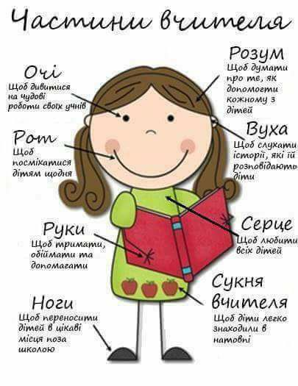

Slide 55
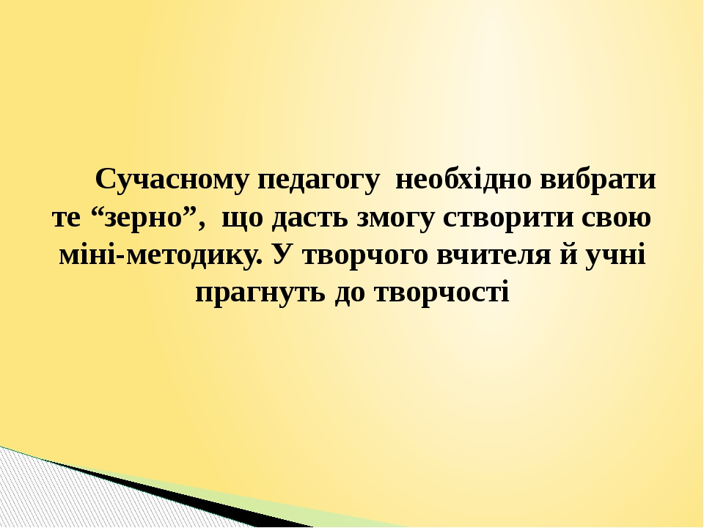

Slide 56

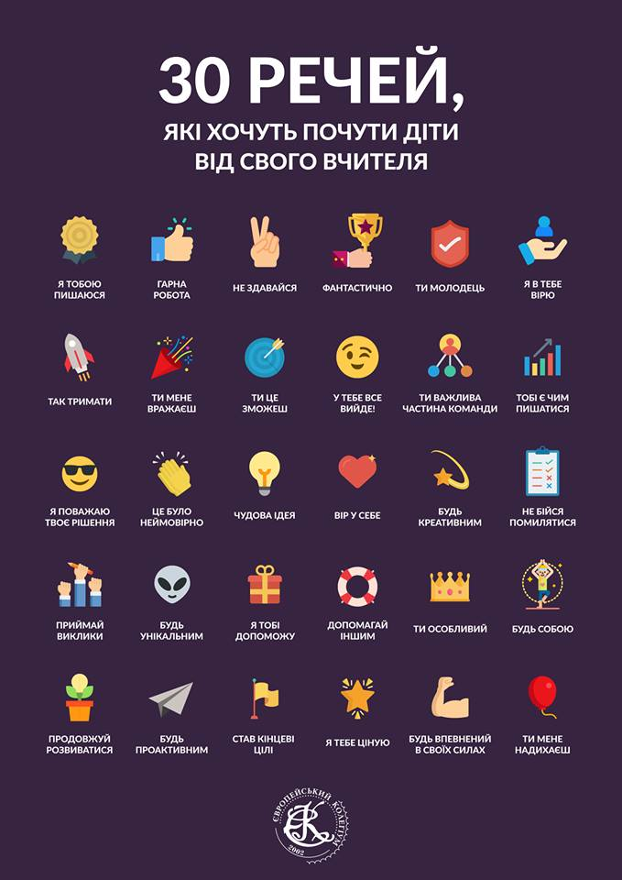
Тренінг – одна із інтерактивних форм виховної роботи

Slide 57
Висновок
1. Головна засада сучасного уроку: кожен учень має бути успішним! У чому проявляється успішність? У діяльності!
2. Потрібно вчити не мови, а мовою, не літератури, а літературою!
3. Дітям потрібно дати знання. використовуючи їх досвід, і вивести на рівень методології – концепції, висновків, поглядів!
4. Школа наказує за помилки, а потрібно винагороджувати за успіхи. Ситуація успіху!

Slide 58
Висновок
Сучасний урок – це урок, на якому присутній демократичний стиль спілкування, де діти вчаться здобувати знання, а не отримувати готові, де навчають не стільки словом, скільки організованою справою, де створені умови для розвитку ініціативності, самостійності та набуття ще в шкільному віці досвіду вирішення проблем, реалізації власних можливостей як в освітній, так і в практичній діяльності.

Slide 59
Змінюючи себе і реалізуючи компетентнісний підхід в контексті НУШ, учитель:
здійснює різнобічний розвиток учня як цілісної особистості;
виховує громадян і патріотів України;
формує та розвиває критичне мислення;
формує особистісні якості, які забезпечують успішну соціально-психологічну адаптацію в суспільстві, готовність до подальшої неперервної освіти впродовж життя, трудової діяльності, конкурентоздатність на ринку праці.
Notes:
Дякую за увагу. Перейдімо до виконання практичних та тестів
59

Slide 60

Візьміть промінь сонця,і спрямуйте його туди, де панує темрява.
Візьміть усмішку і подаруйте її тому, хто її так потребує.
Візьміть доброту і подаруйте тому, хто сам не вміє віддавати.
Візьміть віру і дайте кожному, хто її не має.
Візьміть любов і несіть її всьому світові.
Дякую!

